Slide 1




¿QUÉ ES UN RETO DE INNOVACIÓN ABIERTA?
CASOS PRÁCTICOS
Francisco Pizarro Escribano
francisco.pizarro@fundecyt-pctex.es

Slide 2
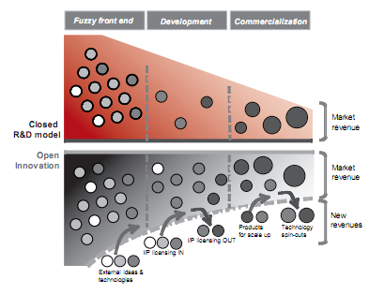

¿QUÉ INNOVACIÓN ABIERTA?
“Las empresas van más allá de sus límites y desarrollan la cooperación con organizaciones o profesionales externos” Henry Chesbrough, 2003.
Para ello, las empresas deben:
Reconocer la oportunidad de co-crear con profesionales y organizaciones fuera: eficiencia, eficacia y rapidez
Estar dispuesto a compartir el beneficio de la colaboración.
Desarrollar una estrategia de innovación.
Promover un ecosistema de innovación, estableciendo diversas fórmulas de colaboración.
Flexibilizar la organización para integrar equipos internos con fuentes de conocimiento exterior.

Slide 3
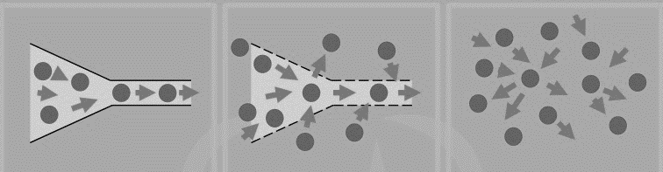
EVOLUCIÓN GESTIÓN DE LA INNOVACIÓN
OPORTUNIDAD / NECESIDAD
RETO
MISIÓN
Modelo centralizado
Innovación de fuentes internas
Modelo colaborativo
Innovación de fuentes externas
Modelo ecosistémico
Innovación trans - organizacional
INNOVACIÓN
CERRADA
INNOVACIÓN
ABIERTA
REDES DE
INNOVACIÓN

Slide 4
¿QUÉ ES UN RETO DE INNOVACIÓN ABIERTA?
Problema cuya solución no está disponible en el mercado y requiere de un proceso de colaboración entre diferentes agentes generadores de conocimiento
Elementos:
Descripción del contexto.
Descripción del reto en tanto que problema a resolver.
Delimitación de las restricciones a la solución del reto.
Premio, recompensa, o modelo de colaboración.
Recomendaciones:
Debe poder comunicarse sin que sea confidencial.
Debe estar lo suficientemente abierto como para estimular respuestas.
Debe estar alineado con la estrategia y anticiparse el ahorro o potencial de mercado de una posible solución.
Debe establecerse un tiempo y un presupuesto aproximado.

Slide 5
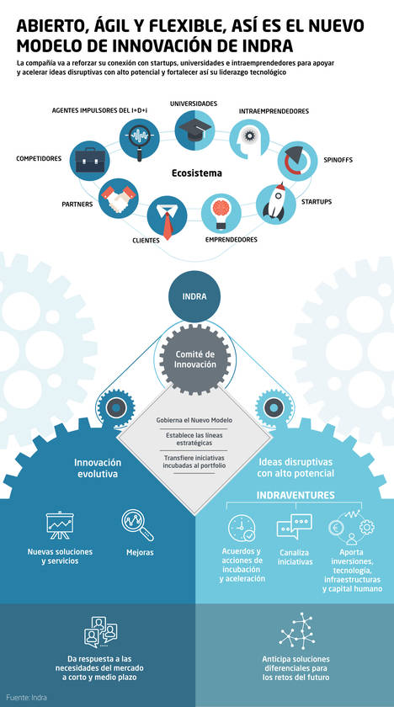


Slide 6
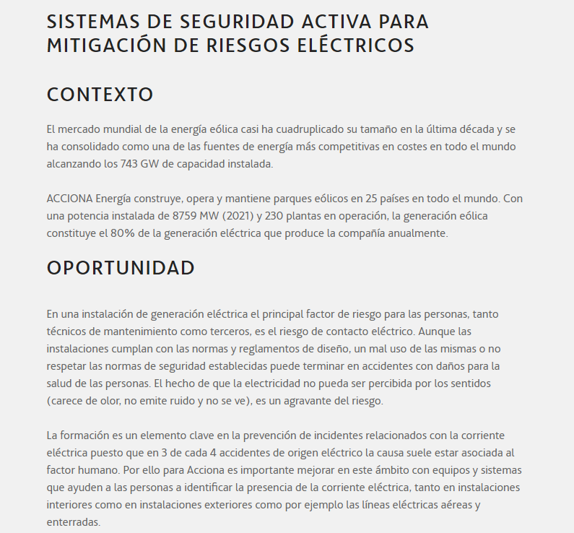
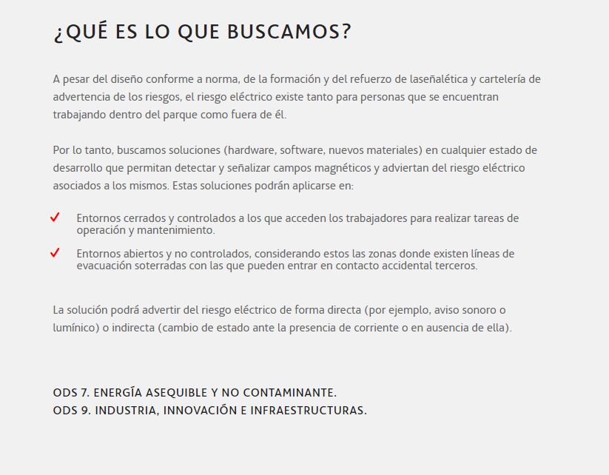
https://imnovation.com/
6 meses de desarrollo, hasta 50.000 euros de presupuesto

Slide 7
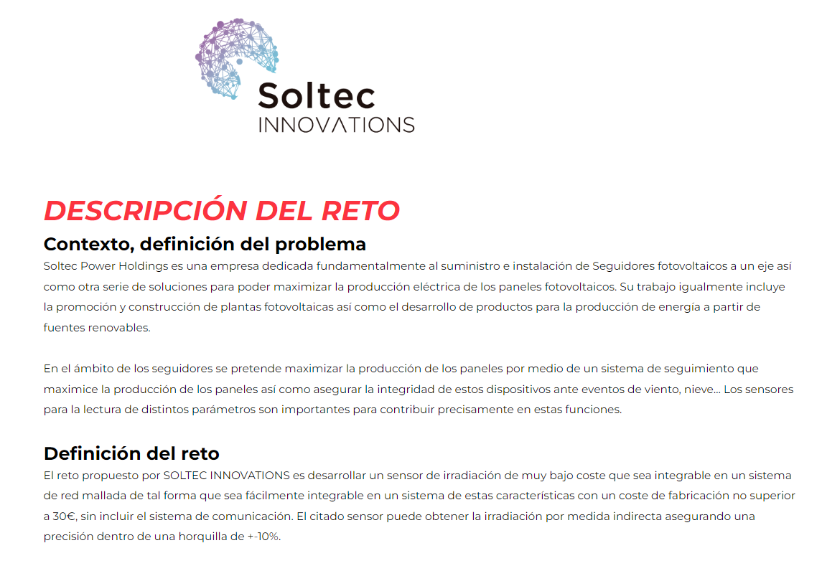
https://ancesopeninnovation.com/retos/soltec-innovations-2022/

Slide 8
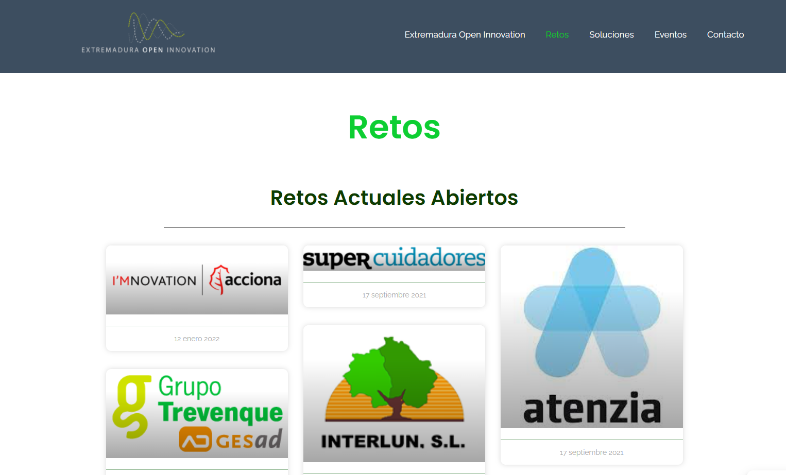
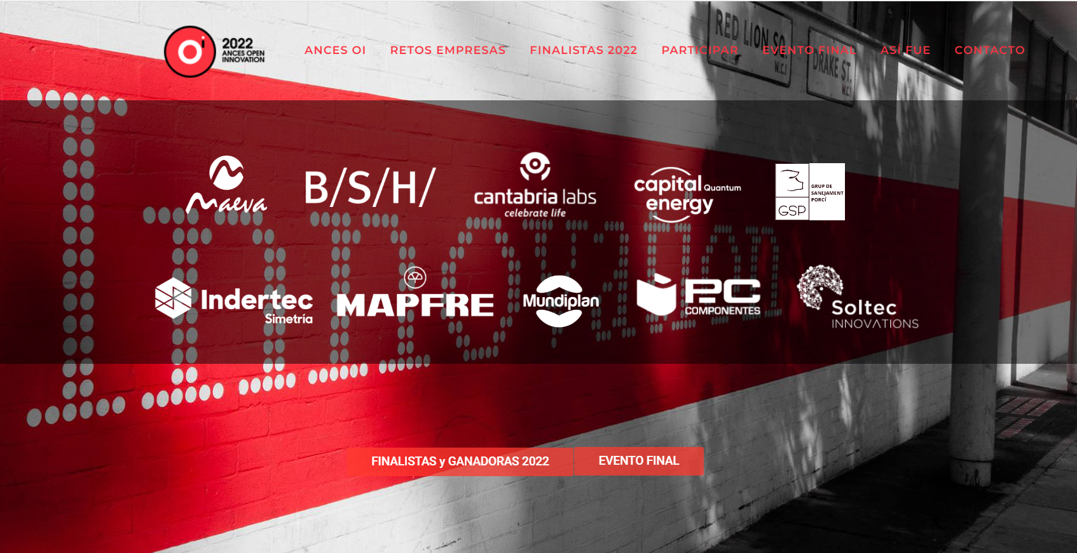
https://ancesopeninnovation.com/
https://openinnovation.oficinaparalainnovacion.es/retos/

Slide 9
COLABORACIÓN PARA LA INNOVACIÓN
FUSIÓN: integración total de dos o más empresas
4 ajustes: financiero – empresarial – organizativo – social
JOINT VENTURE: realización conjunta de una actividad empresarial de manera temporal entre socios que comparten capital
Modos: toma de participaciones cruzadas o inversión directa recíproca
Objetos: actividad precompetitiva, actividad de cadena de valor, nuevo mercado
AGRUPACIÓN DE INTERÉS ECONÓMICO: simple contrato de agrupación
CORPORATE VENTURING: gran corporación participa minoritariamente del capital de una pequeña empresa con posibilidades de expansión
ACUERDOS DE COLABORACIÓN: acuerdo puntual. Bajo riesgo organizativo
ACUERDOS MULTILATERALES: entramado de relaciones entre varias cías.
FRANQUICIA Y LICENCIA: afectan a la acaparación de un recurso particular
a veces junto con otros servicios y a cambio de tasa fija o sobre resultados
Riesgo Mínimo – Autocontrol – Fácil gestión de las relaciones

Slide 10
COLABORACIÓN PARA LA INNOVACIÓN
CONFIGURACIÓN
DE LA
ALIANZA
GESTIÓN
DE LA
ALIANZA
DECISIÓN
ESTRATÉGICA
SELECCIÓN
DE SOCIOS
FASE 1
FASE 2
FASE 3
FASE 4
ASPECTOS CLAVE:
Definir claramente los objetivos y los retornos
Contribuir con suficientes recursos y capacidades
Estructura que clarifique responsabilidades
Transferir personas clave a la alianza
Ambiente de confianza
Vigilar el proceso mediante información
Reconocer los límites de la alianza

Slide 11
MUCHAS GRACIAS
Francisco Pizarro Escribano
francisco.pizarro@fundecyt-pctex.es
https://www.oficinaparalainnovacion.es/

